Slide 1


Datengestützte Schulentwicklung mit SEP-SCHULE
4.0 DE – Institut für Schulqualität des Landes Berlin e.V.

Slide 2

Selbstevaluationsportale des ISQ
Instrument für die …
  … eigene professionelle Weiterentwicklung:
  … Qualitätsentwicklung der
  gesamten Schule:
SEP-Klassik
SEP-SCHULE
  Individuelle Rückmeldungen
  zu Aspekten des eigenen beruflichen Handelns einholen.
  Lehrkräfte
  Schulleitungen
  Schulaufsicht
  Seminarleitungen
  Verschiedene Perspektiven schulischer Akteure auf ausgewählte Aspekte von Schulqualität erfassen.
  Lehrkräfte
  Weiteres pädagogisches Personal
  Schüler*innen
  Eltern
  Kooperationspartner

Slide 3
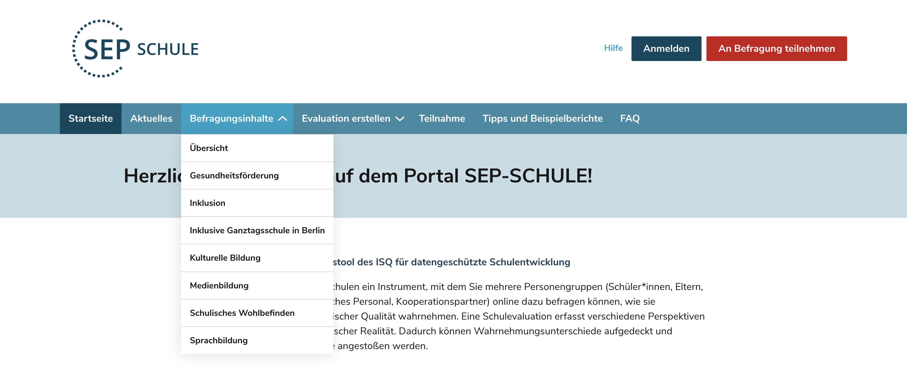
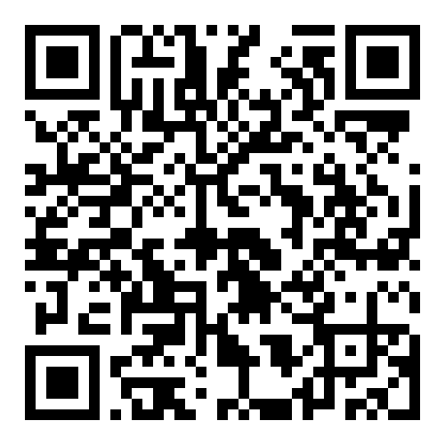
Module
sep-schule.isq.berlin

Slide 4
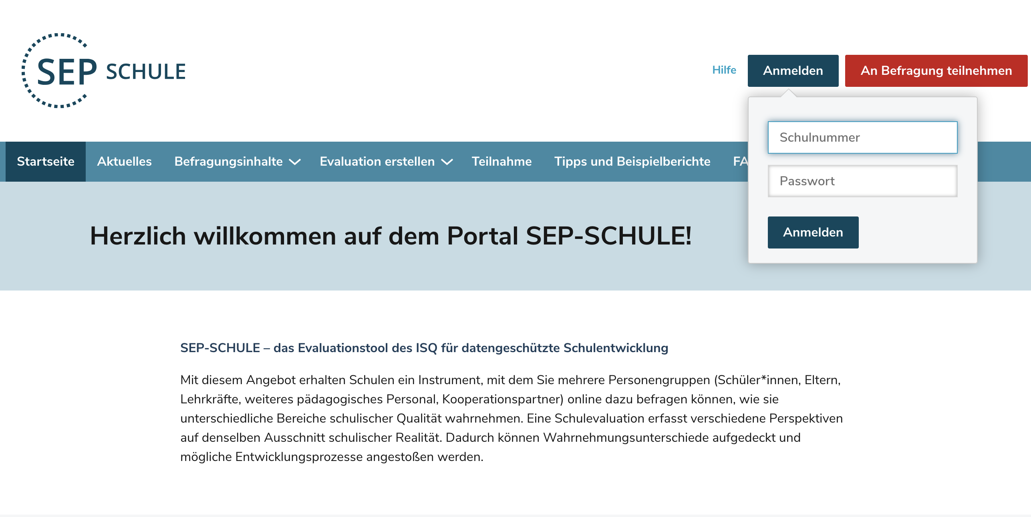
Zugriff als Schule
→ 6-stelliges Projektpasswort & Schulnummer

Slide 5
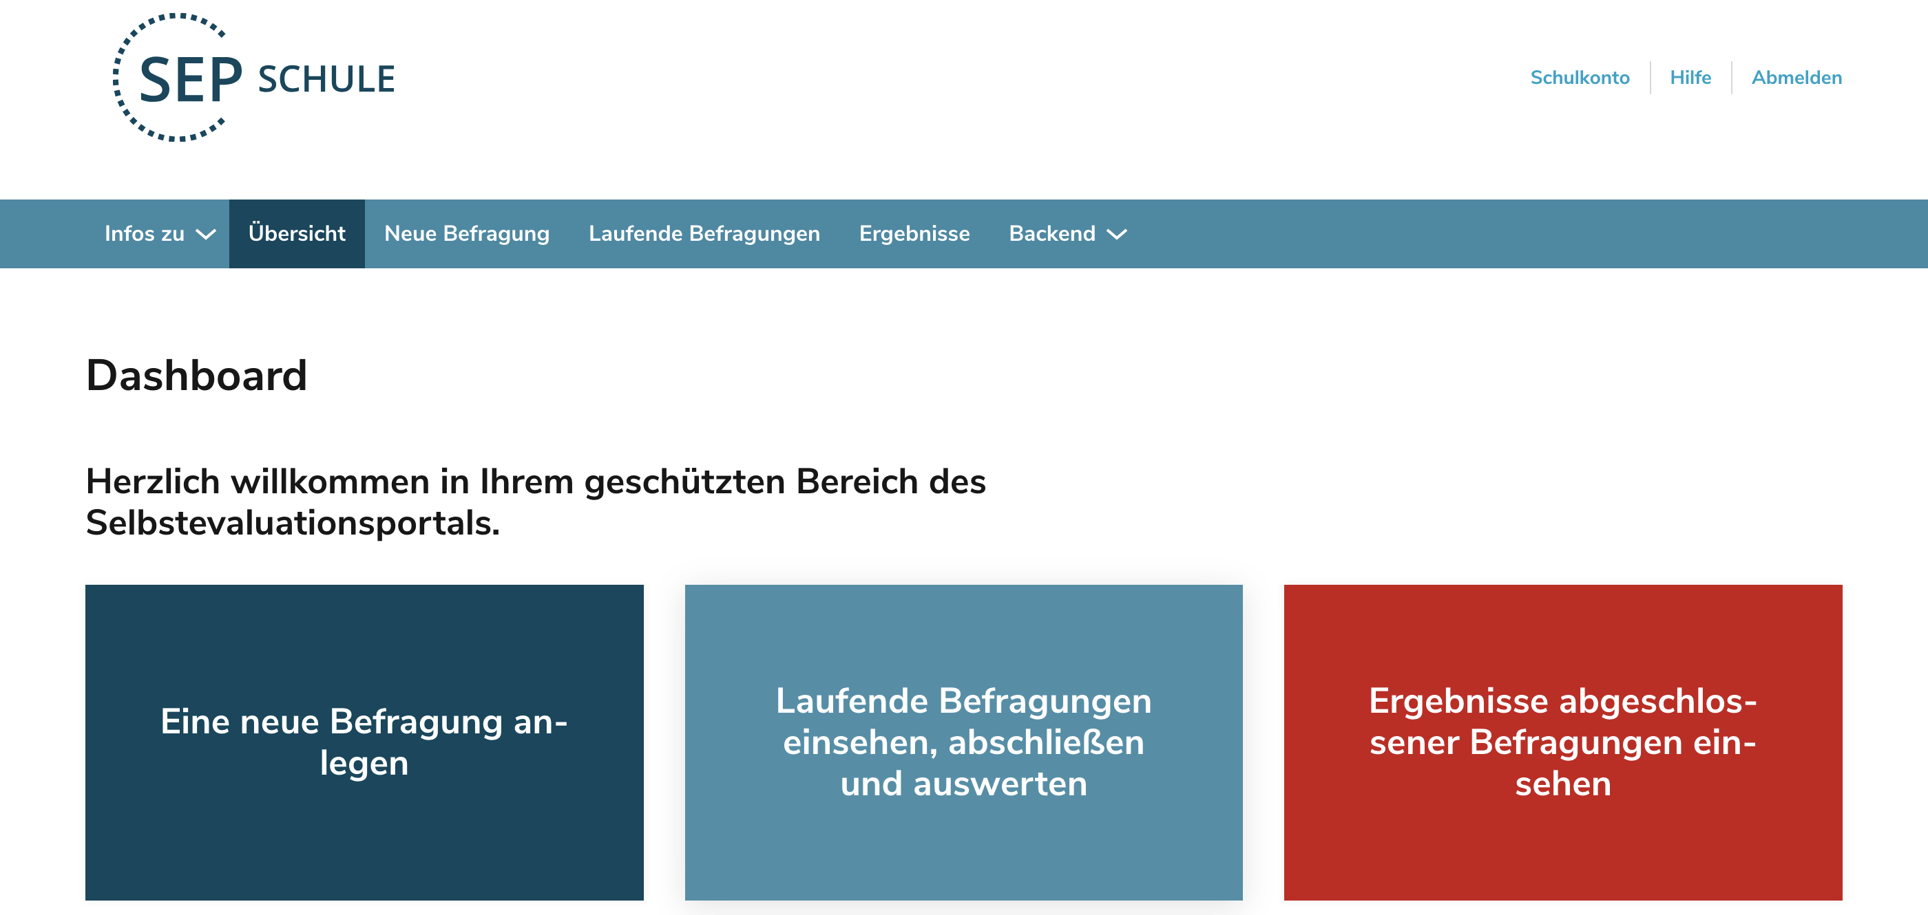
Startseite im Portal

Slide 6
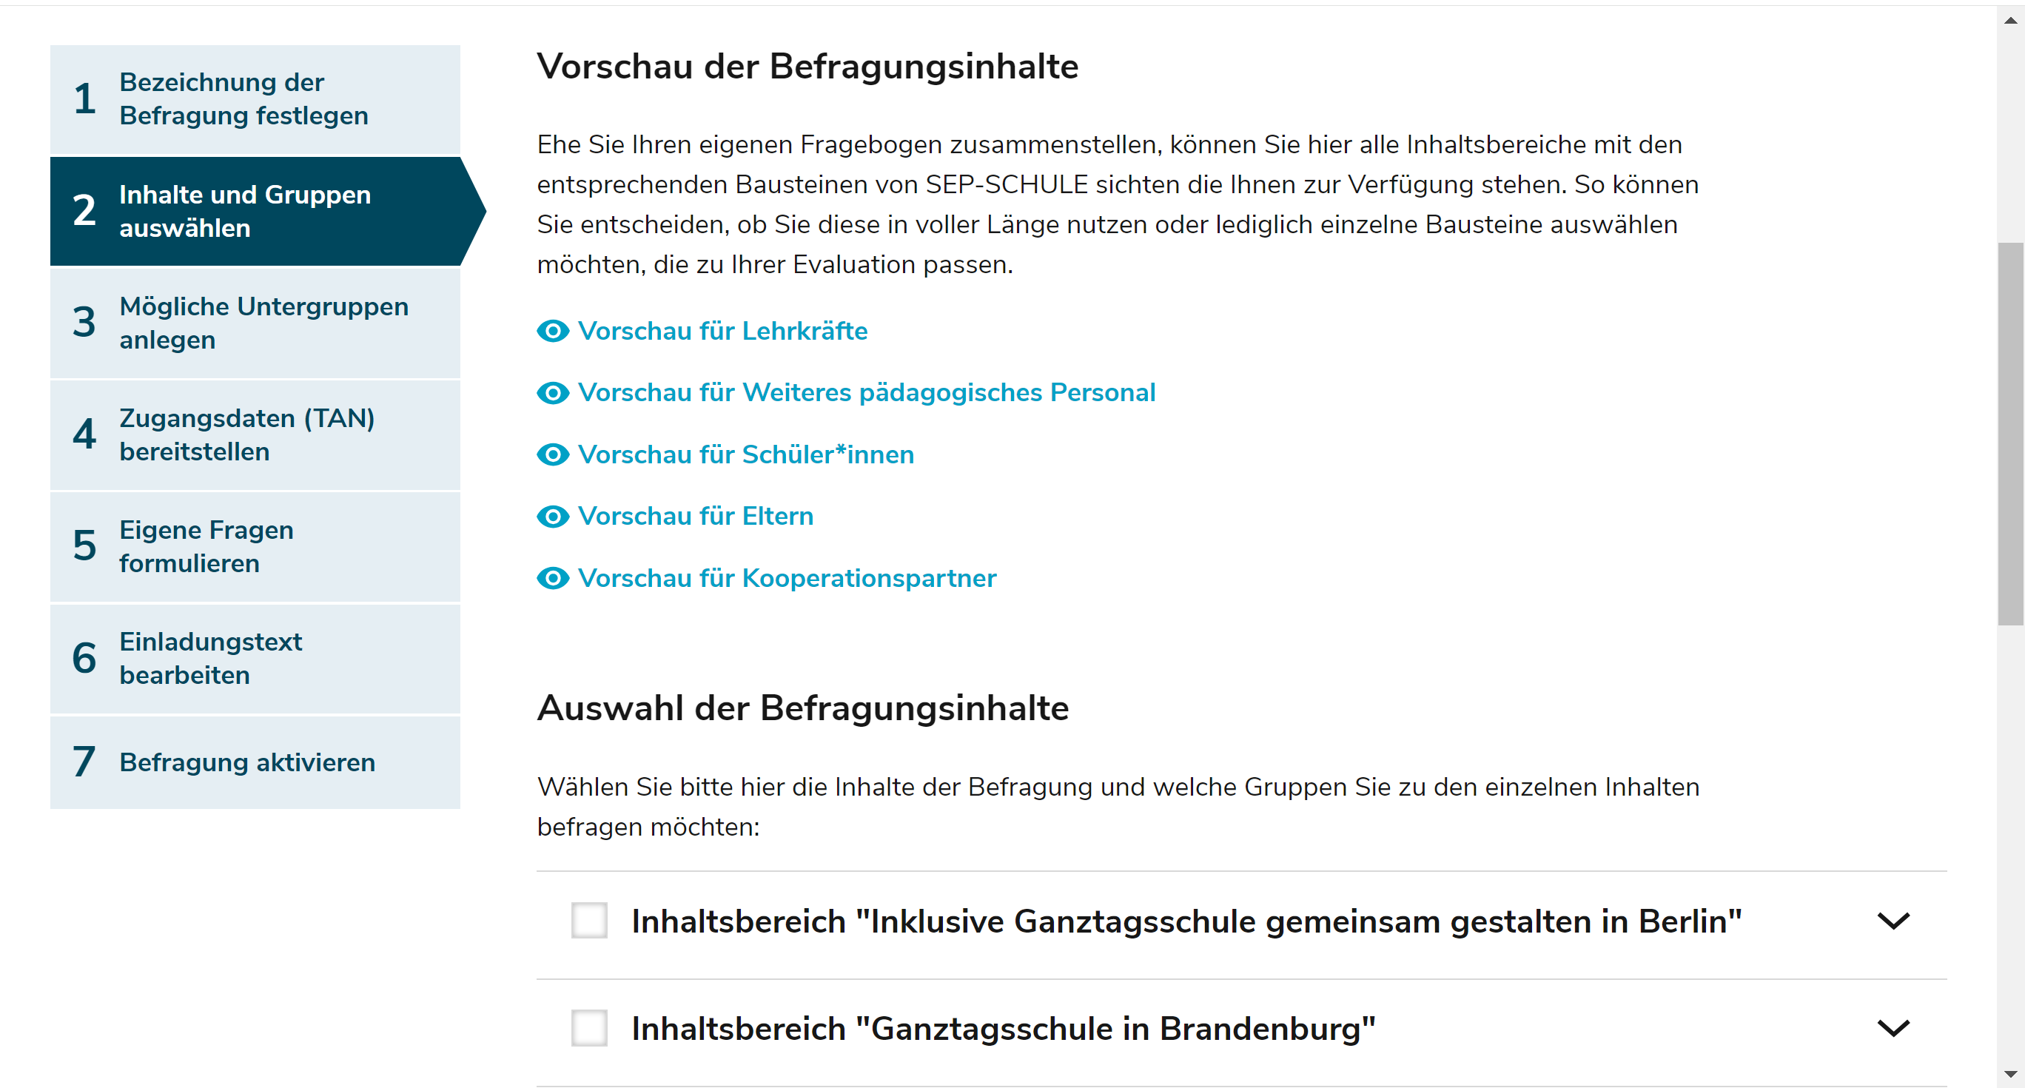
Anlegen einer Befragung: Schritte

Slide 7
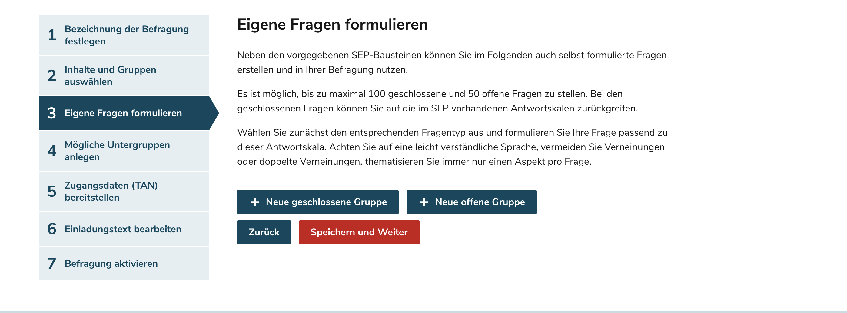
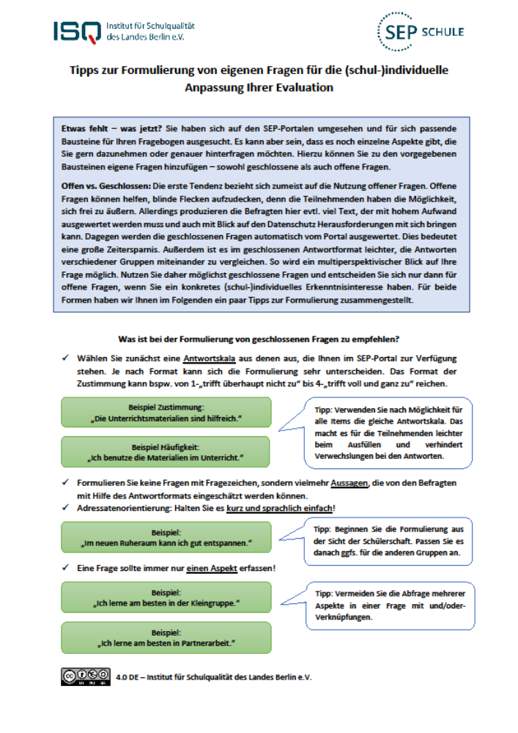
Schritt 3

Slide 8
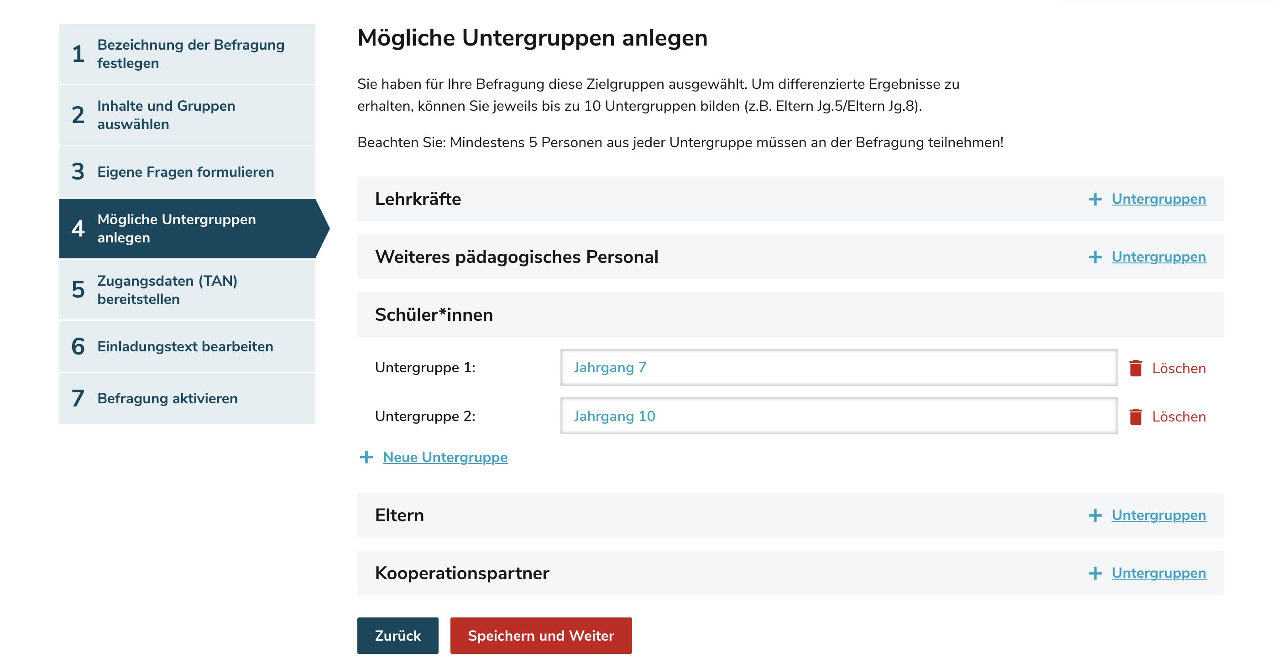
Schritt 4

Slide 9
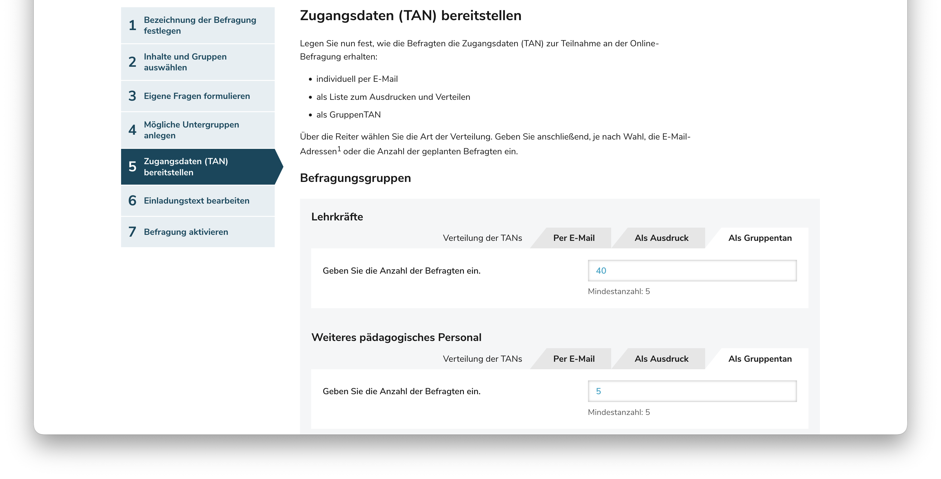
Schritt 5

Slide 10
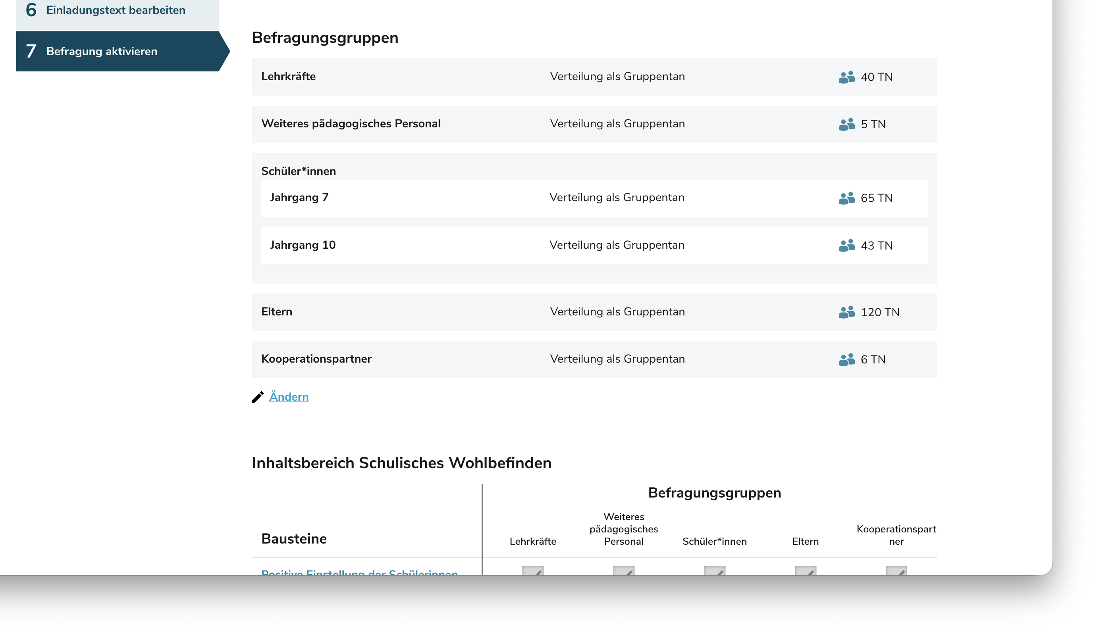
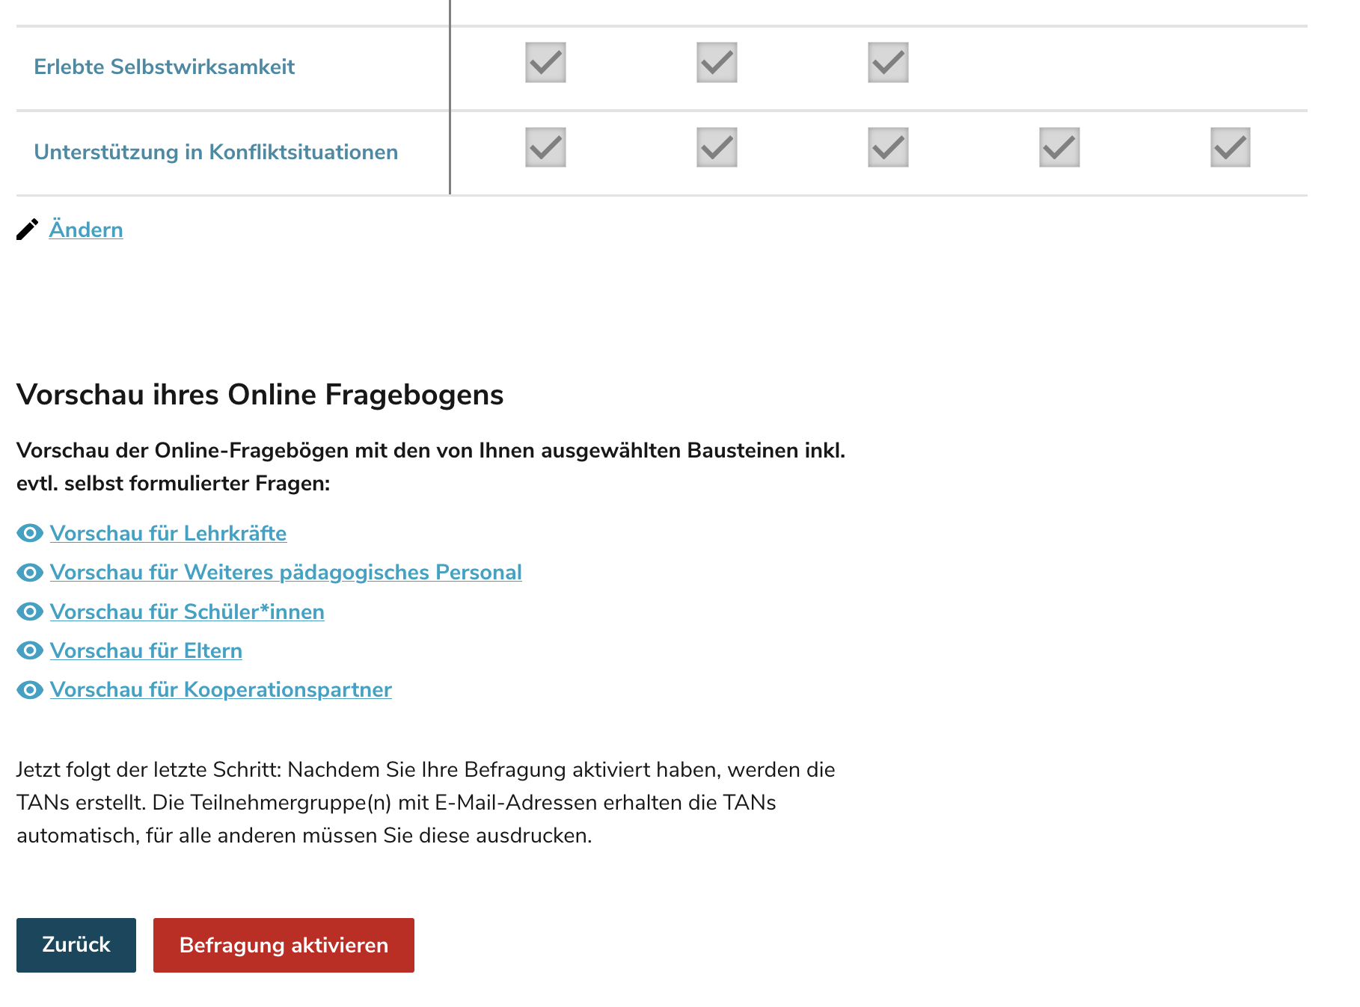
Schritt 7: Überprüfen, Vorschau & Aktivieren

Slide 11
Startseite im Portal

Slide 12
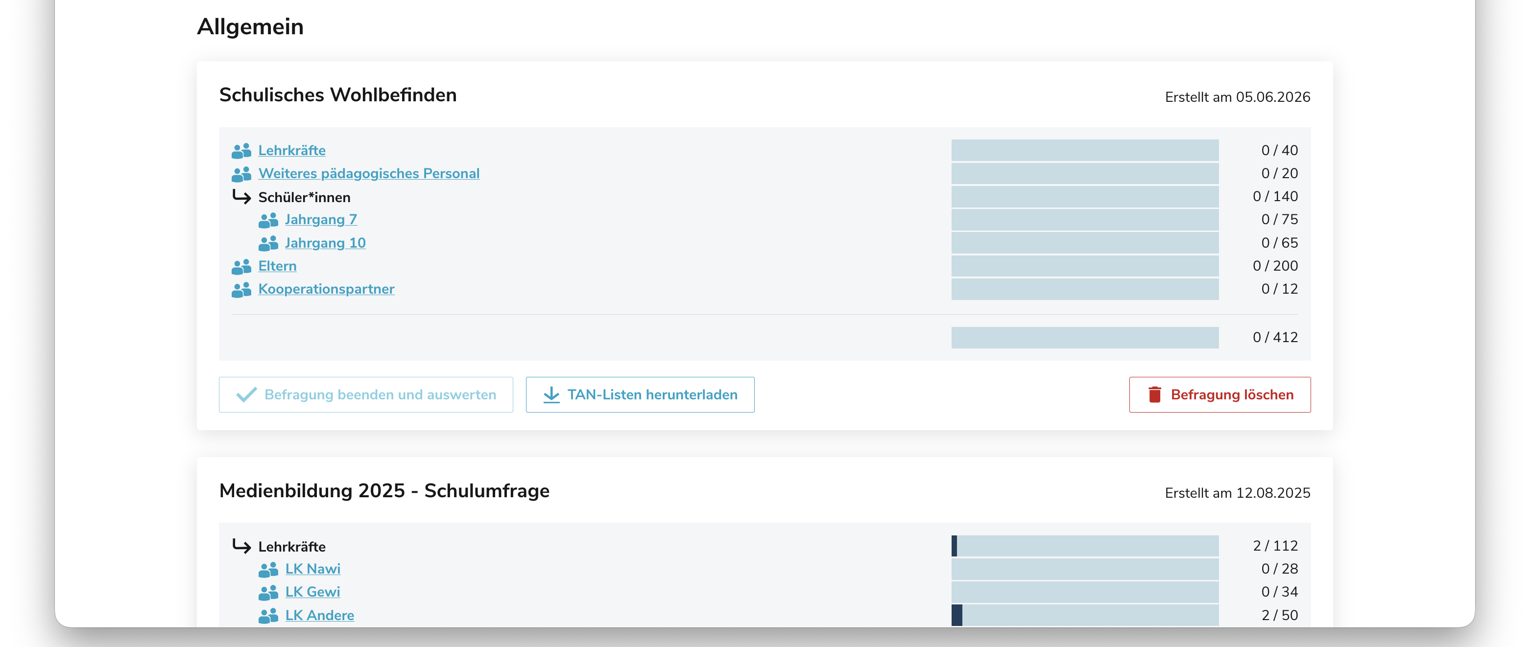
Laufende Befragungen

Slide 13
Startseite im Portal

Slide 14
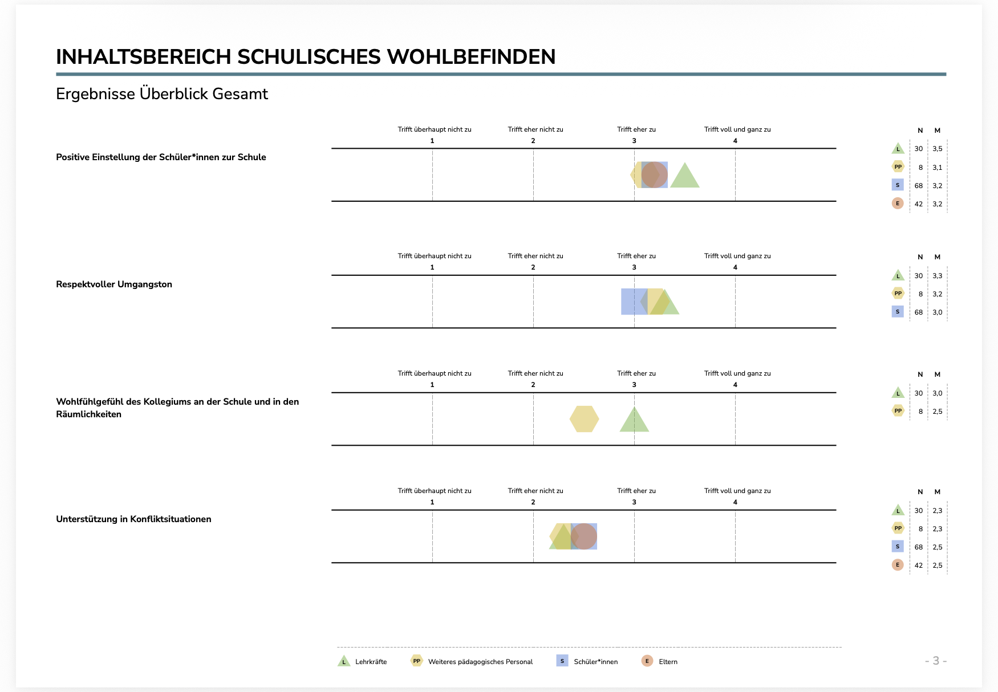

Ergebnisrückmeldungen

Slide 15
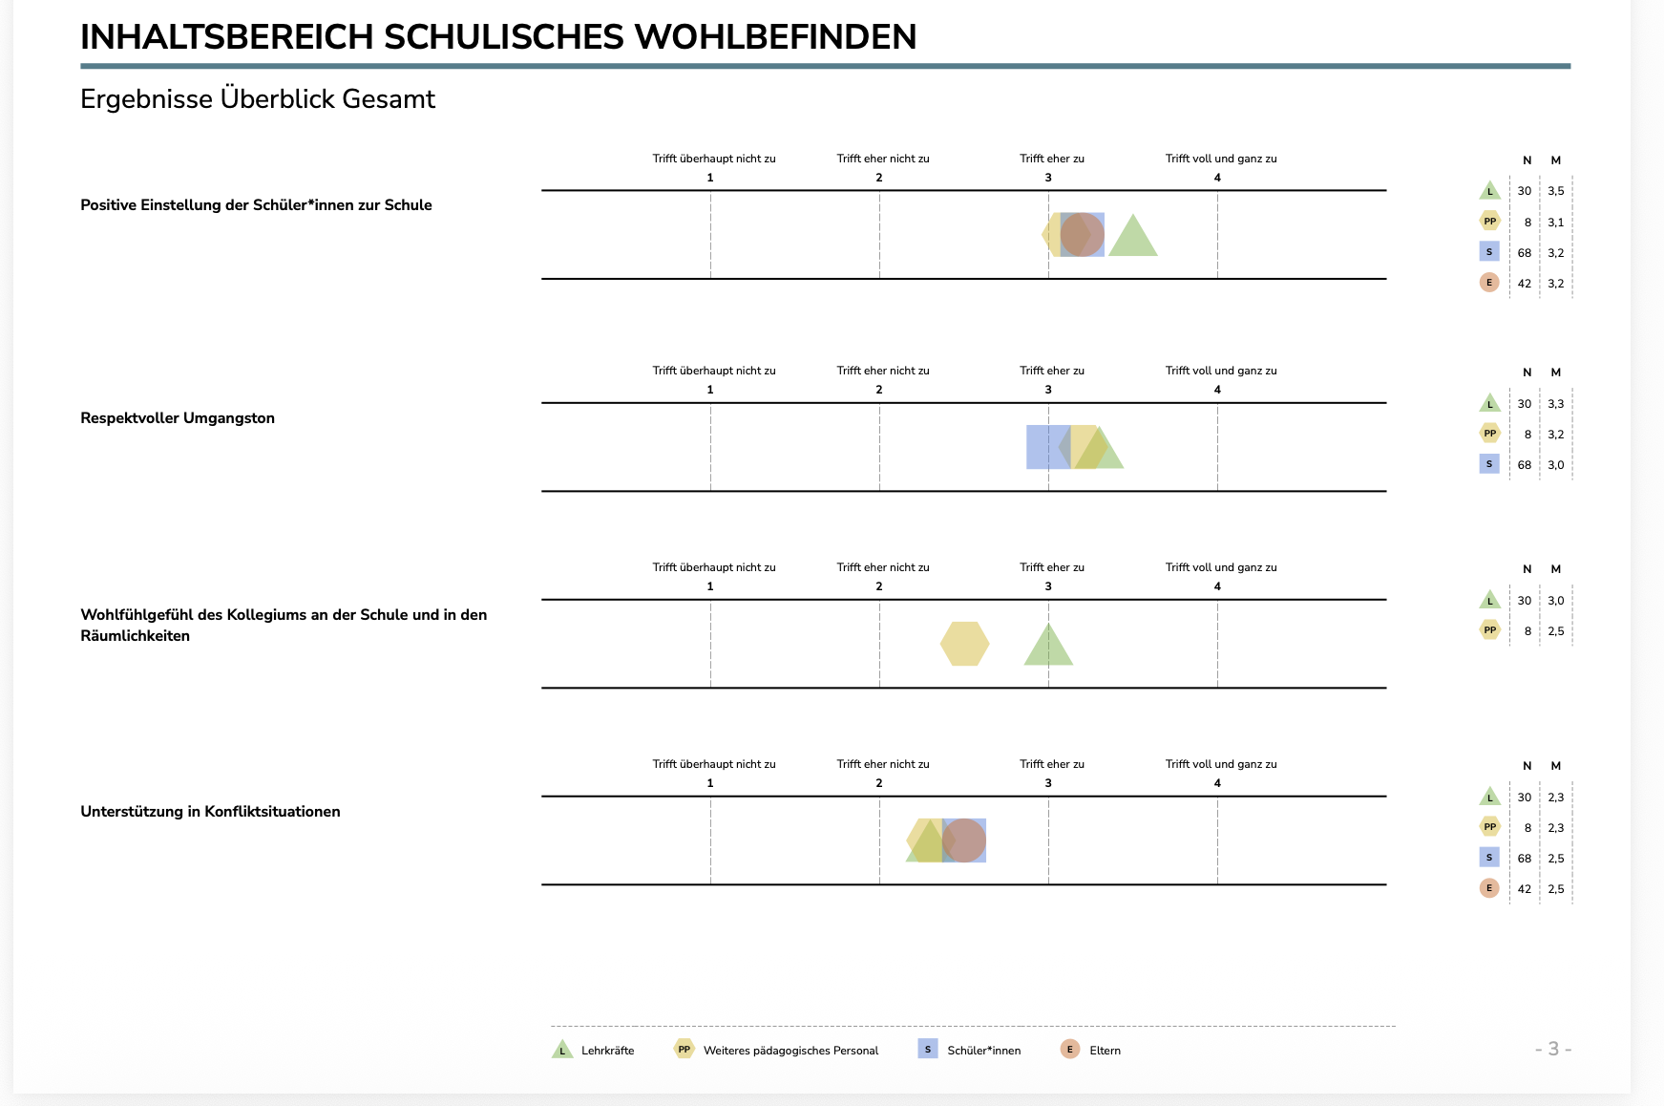
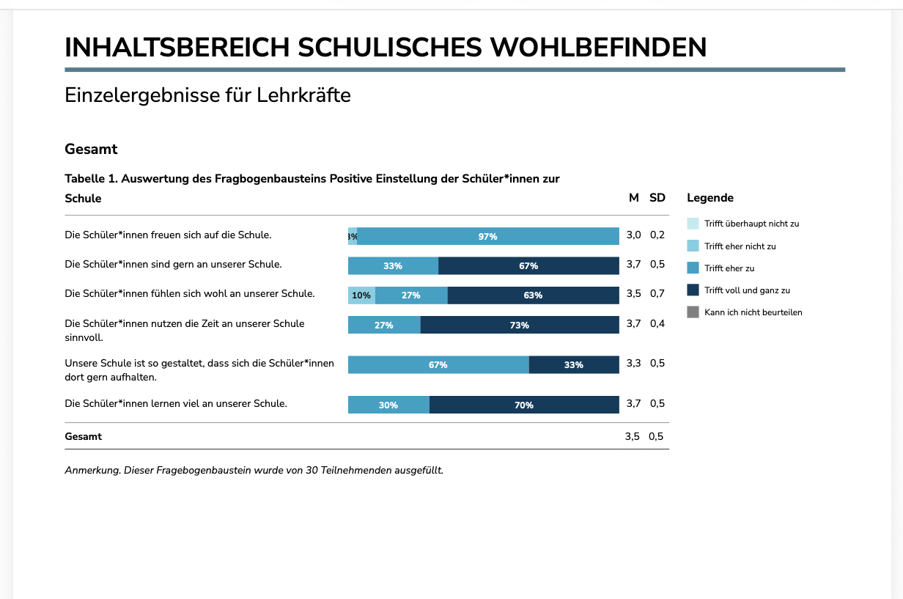
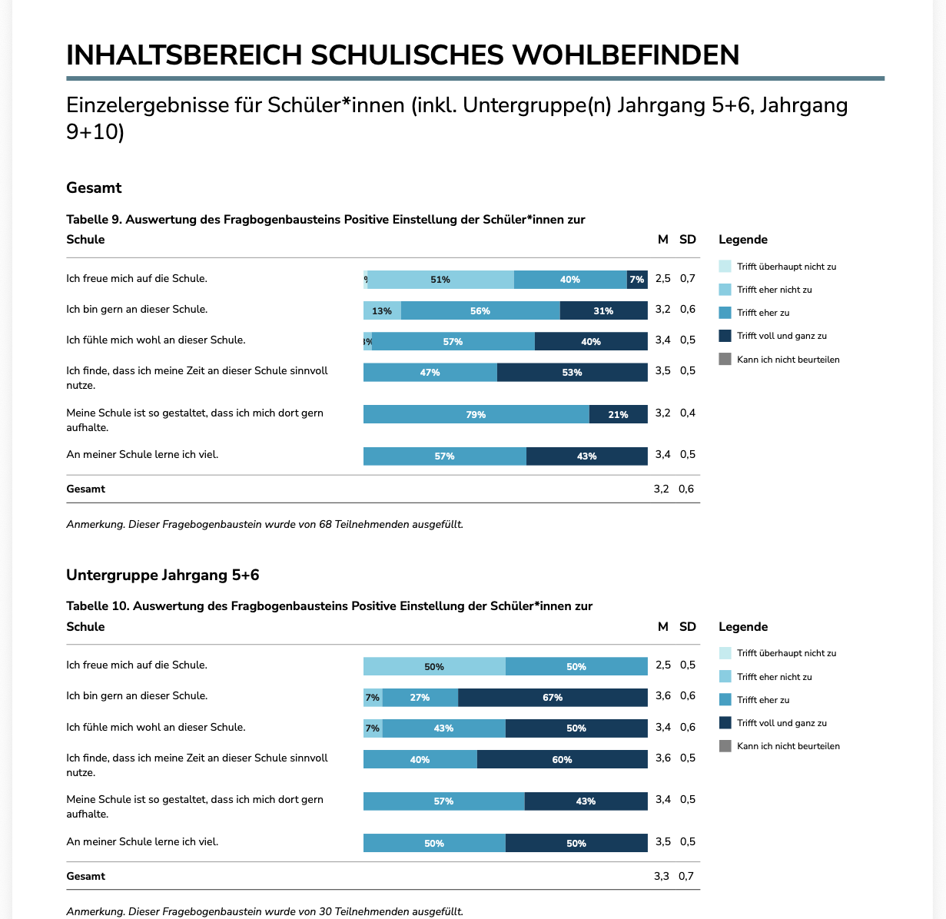
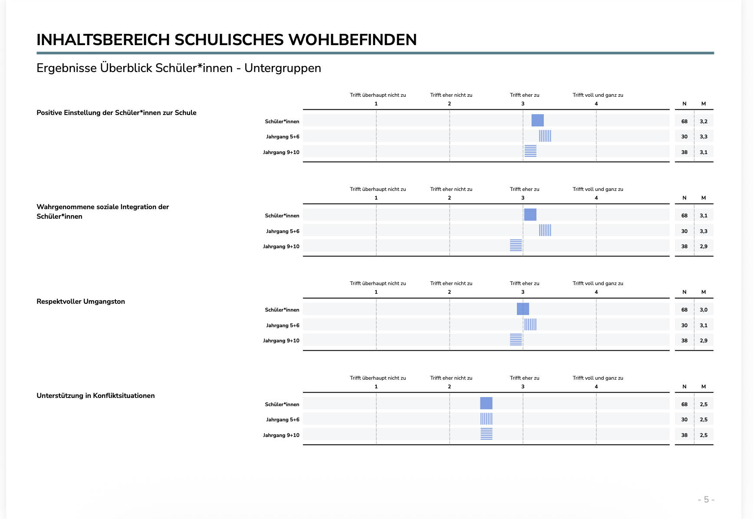
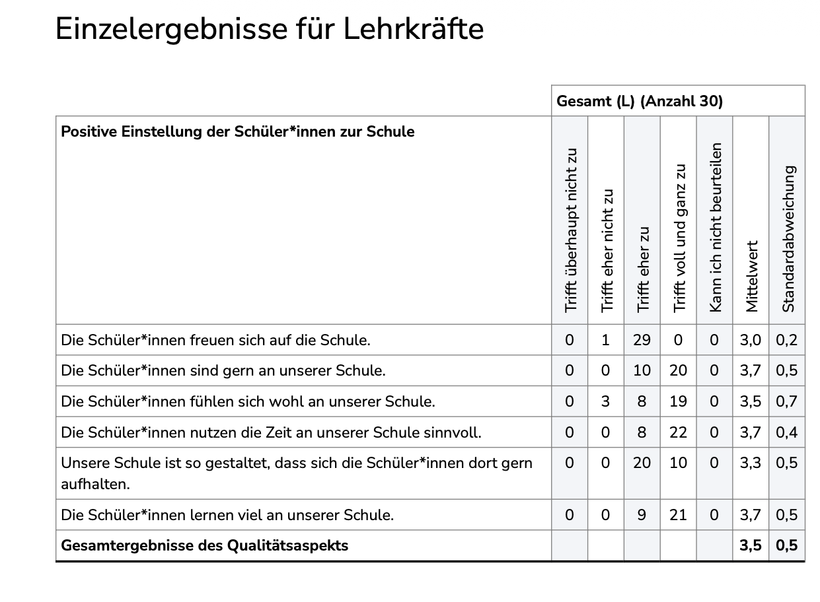

Ergebnisrückmeldungen:

Slide 16
Evaluation gemeinsam gestalten und wirksam nutzen
Leben Sie Evaluations-kultur.
Starten Sie klein.
Kommuni-zieren Sie.
Feiern Sie Erfolge!
Leben Sie Evaluationskultur als Teil der Schulkultur und lassen Sie Ihre Schulgemeinschaft an der Schulentwicklung partizipieren. Hierüber können die Sichtweisen aller Beteiligten eingeholt und auf Basis der Ergebnisse tragfähige Entscheidungen getroffen werden.
Starten Sie klein. Auch größere Veränderungen beginnen mit ersten Schritten. Sammeln Sie zunächst Erfahrungen, überfordern Sie das Evaluationsprojekt nicht. Nutzen Sie bspw. die Möglichkeit, die zur Auswahl stehenden Instrumente durch Ihre eigenen Fragen zu ergänzen. Entwickeln Sie diese ggfs. gemeinsam mit Ihrem Kollegium, etc. Achten Sie jedoch darauf, dass Ihnen die Antworten einen wirklichen Mehrwert bringen. Hinweise zur Formulierung finden Sie hier.
Lassen Sie den Kommunikationsprozess mit allen Beteiligten während und vor allem nach der Evaluation nicht abbrechen. Dies bildet die Voraussetzung für eine gelingende Evaluation und der wirksamen Ableitung von Maßnahmen sowie der Bereitschaft aller, an einer erneuten Bestandsaufnahme mitzuwirken. Achten Sie darauf, die Gremien und Akteur*innen kontinuierlich einzubeziehen und die Evaluation sortiert aufzugleisen.
Was an dieser Stelle oft zu kurz kommt, aber im Kontext von Evaluationen immer auch Raum bekommen sollte, ist das Feiern von Erfolgen. Schließlich kann man mit den Evaluationsergebnissen sehen, wo Zufriedenheit besteht, wo sich ggf. etwas zum Positiven entwickelt hat und was richtig gut gefunden wird.

Slide 17

KONTAKT ZUM SEP
Institut für Schulqualität des Landes Berlin e.V.
Schwendenerstraße 31
14195 Berlin
_______________________________________
sep@isq.berlin
_______________________________________
Telefon: +49 (0)30 83 85 83 50
Die Hotline ist an Schultagen von 08:00 bis 14 Uhr erreichbar.

